Slide 1
MEDİASTEN,TRAKEA,ANA DAMARLAR VE KALP TÜMÖRLERİ
ARAŞTIRMA GÖREVLİSİ DR. DENİZ KÜTRİ
03.12.2021

Slide 2
Mediasten torasik kavite merkezinde trapezoidal bir yapıdır.
Anteriordan sternum,posteriordan vertebral sütun ve lateralden plevra ve akciğer ile sınırlıdır.
Tabanını diyafram ,torasik çıkışı ise manibrum sterni ,1.torakal vertebra ve 1.kosta oluşturur.

Slide 3
sympathetic chain ganglia
vagus nerve
thoracic duct
esophagus
Thymus
lymph nodes
small vessels
Heart
proximal great vessels
central airway structures
lymph nodes

Slide 4
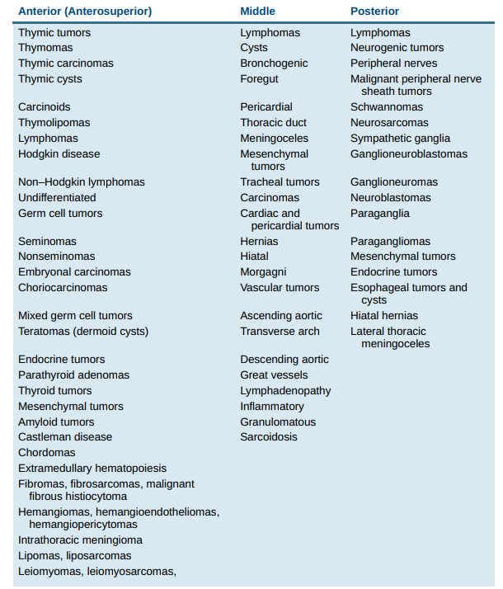
2.En sık
Tüm mediastende en sık

Slide 5
Timik tümörlerin çoğunluğunu oluşturur.
Sıklıkla anterosuperior mediastinumda ortaya çıkar.
Daha az sıklıkla orta ve posterior mediasten veya boyunda ortaya çıkabilir.
Lenfoma,karsinoid tümörlerve germ hücreli tümörler de timusdan gelişebilir.
Timoma,timik karsinom lar ve timolipoma>>>>gerçek timik tm
TİMOMA

Slide 6
İnsidansı 0.13/100.000/yıl (SEER)
En sık görüldüğü yaşlar myastenik hastada 4.dekat,myastenik olmayan hastada 7.dekat
E>K
Yetişkinlerdeki mediastinal tümörlerin %20 sini oluşturur.
Pediatrik mediastinal tümörlerin %15 ini oluşturur.

Slide 7
Klinik seyri yavaş, lokal invaziv olabilir.
1/3 ü asemptomatik ve insidental olarak toraks X-ray de görülürler.
Semptomatik vakalrın %40 ında öksürük ,göğüs ağrısı,dispne,ses kısıklığı ,VCSS,hemoraji
Diğer semptomlar paratimik sendromlar ( MG,benign sitopeni,hipogamaglobülinemi,polimiyozit.
Sistemik hastalık ve sendromlarla ilişkili ( di-George,cushing,SLE)
MG ,timomalı hastaların %45 inde görülür.
Metastaz sıklıkla bölgesel plevral yüzeye implantasyon yoluyla olur.
(Drop metastaz ) , malign plevral efüzyona yol açabilir.
Notes:
Miyastenia Gravis : nöromusküler bileşkedeki nikotinik asetilkolin reseptörlerine karşı antikor gelişmesi ve buna bağlı uyarı iletiminin bozulmasıdır.
Timoma %71 oranında sistemik hastalıkla ilişkili olabilir ( cushıng sendrom , di-George sendromu ,uygunsuz adh sendromu ,sle ,nefrotık sendrolar

Slide 8
Tanı : Direk grafi,CT(en sık ),MRI,PET-CT, İİAB
MG e dikkat !!!
Ateş,kilo kaybı,adenopati>>LENFOMA
AFP,B-HCG>> GERM HÜCRELİ TÜMÖRLER
PET-CT , son çalışmalarda sadece hastalığın tanısında değil ,aynı zamanda timoma ile timik karsinom ayrımında da etkili olabileceği gösterilmiştir.

Slide 9
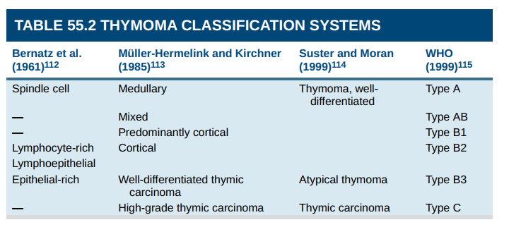
PATOLOJİK SINIFLAMA

Slide 10
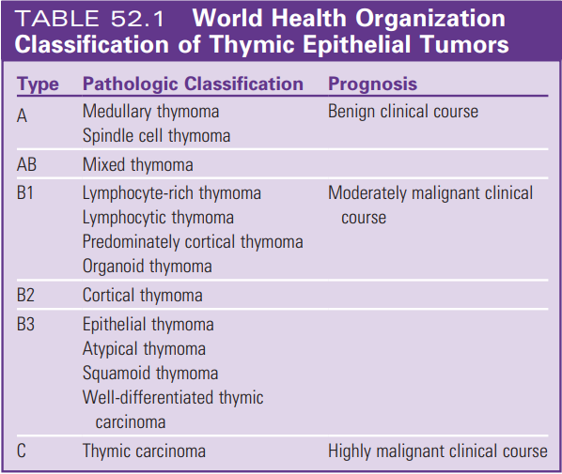

Slide 11
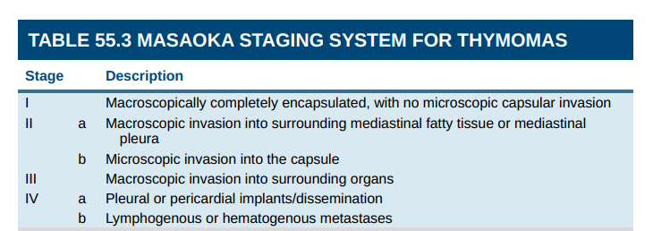

Slide 12
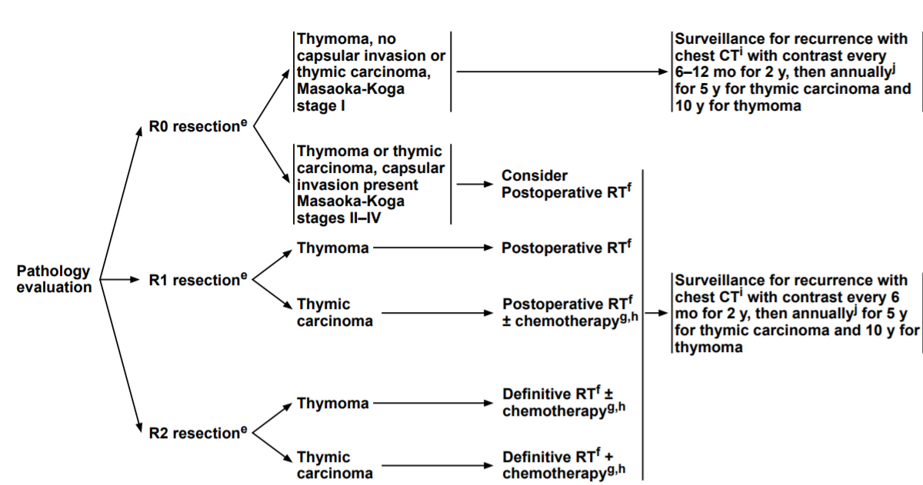

Slide 13
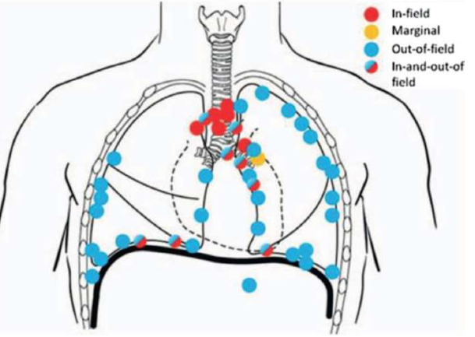

Slide 14
RADYOTERAPİ
Evre II,evre III veya R1,R2 rezeke tümörler
Post-op :1.8-2Gy/frx (45-50Gy) R0 Rezeksiyon(yakın veya temiz cs )
54 Gy ,R1 rezeksiyon
60-70Gy,R2 rezeksiyon , veya unrezektabl tm neoadjuvan RT
8Gy/1fr-20Gy/5fr-30Gy/10fr>>>PALYATİF
ENI önerilmiyor.

Slide 15
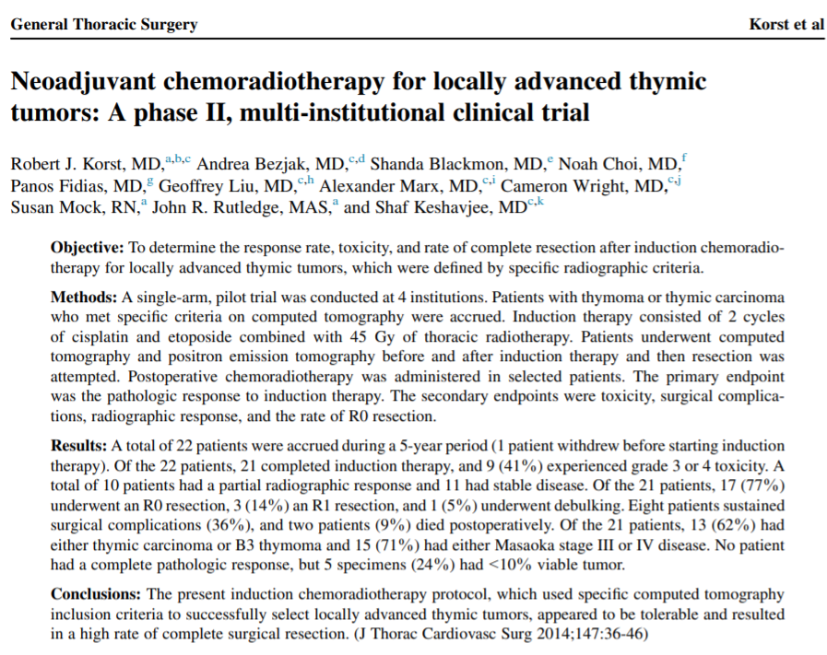
2014, prospektif
4 merkez ,22 hasta
2 kür sisplatin/etoposid+RT(45 GY)
WHO B3,Timik karsinom
Masaoka evre III,IV
%77 R0 ,%14 R1 rezeksiyon
Notes:
Sisplatinve etoposid 50 mg /m2 (1-3,29-31) , almanya kanada ve maerıkanın bulunduğu calısma
)

Slide 16
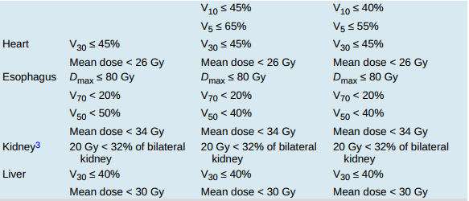

Slide 17
TİMİK KARSİNOMLAR
Timik epitelden ve anterosuperior mediastende gelişirler
Agresif
Kapsüler invazyon ve metastatik proliferasyon eğilimi
Semptom: öksürük, dispne, frenik sinir paralizisi ,VCSS
Paraneoplastik sendromlar timomaya göre daha az sıklıkta
Tanı :MR, PET-CT, Kemik sintigrafisi
Evreleme: Masaoka
En önemli prognostik faktör : Histolojik grade (high grade, low grade )

Slide 18
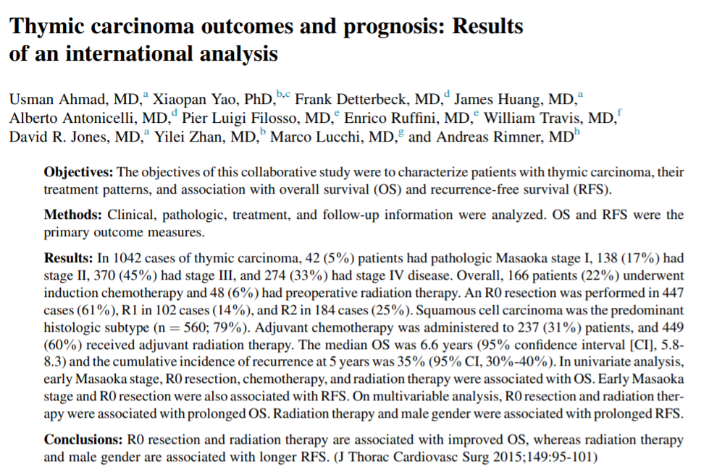
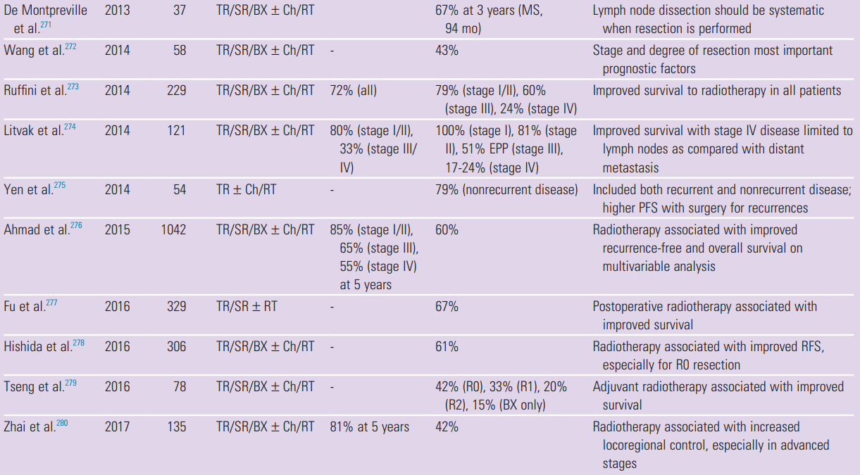
TEDAVİ
1. basamak >> CERRAHİ
Adjuvan radyoterapi : 40-70Gy(1.8-2Gy/fr)
Önerilen : 45-55Gy(adjuvan )
R0 rezeksiyon ve adjuvan RT ile genel sağkalım ajantajı var.
RT ve erkek cinsiyet daha uzun RFS ile ilişkili

Slide 19
TİMİK KARSİNOİDLER
Timik nöroendokrin tümörler ,nadir
Normal timik Kulchitsky hücrelerinden köken alır(amin-prekursör alımı ve dekarboksilasyonu)
Sıklıkla 30-50 yaş,E:K=3:1 ,
Kabaca yarısı MEN-1 veya sekonder Cushing sendromları ile ilişkilidir.
Primer tedavi cerrahi , uzak metastaz sık.
Kemoterapi ve radyoterapinin genel sağkalıma katkısı yok, lokal kontrol ?
5-yıllık genel sağkalım %68
Notes:
Uzak metastaz %30-40

Slide 20
MALİGN MEDİASTİNAL GERM HÜCRELİ TÜMÖRLER
Primer ekstragonadal germ hücreli tümörler tüm germ hücreli tümörlerin %2-5 ini oluşturur.
Bu tümörlerin ise 2/3 mediastende gelişir.
Yaş : Seminomatöz tümörler için ortalama 38, non seminomatöz tümörler için 28 dir.
Klinefelter sendomu ile ilişkili ( testiküler germ hücreli tümörde bu ilişki yok)
Testiküler germ hücreli tümörlere göre daha agresif ve daha kötü prognoza sahip
Klinik semptomlar bası ve invazyon etkisine bağlı semptomlardırt
Tanı: Direk grafi,CT,PET?,ß-hcg,afp,ldh
Prongoz : Histolojik tip ile ilişkili , seminomatöz sıklıkla kürabl , non-seminomatöz kötü PFS ve OS.

Slide 21
SEMİNOMATÖZ
NON-SEMİNOMATÖZ
KT,RT duyarlı
Metastatik hastalıkta dahi küratif tedavi
Platinium-bazlı KT
KT sonrası rezidü> biyopsi ?,takip ?
RT ye oldukça duyarı olmasına rağmen
rezidü hastalıkta RT nin anlamlı faydası
gösterilmemiş
RT>KT nin kontrendike olduğu durumlarda
veya KT yi kabul etmeyen hastada
RT dozu : 30-50 Gy öneriliyor.(tüm mediasten)
Definitif RT de lokal kontrol %89-100
Yoğun Platin-bazlı kemoterapi
KT sonrası rezidü hastalıkta CERRAHİ öneriliyor.
KT: EP ,BEP ( bleomisin,etoposid,platin )
KT ye yanıt var,rezidü + ,cerrahi ile prognoz iyi
RT nin rolü net bilinmiyor.
Unrezektabl rezidüel hastalıkta RT verilebilir.
Radyosensitif AMA daha yüksek doz (60gy ve üzeri )
Notes:
Kt,ye yanıt yok , kurtarma tedavileri nadiren efektif

Slide 22
MEDİASTİNAL MEZENKİMAL TÜMÖRLER
Oldukça nadir
İnsidansı : 0.1-0.2/1000000
Yaklaşık %75 i lipomatöz,lenfanjitik veya vasküler histolojiye sahip
Görülme yaşı histolojik alt tipine göre değişkenlik gösterir.
Çocuklarda yetişkinlere göre daha malign
Tanı anında semptom varsa MALİGN karakter düşündürür.
Histolojik olarak malign vakaların %80 inde semptom +

Slide 23
MEDİASTİNAL YAĞ DOKU TM
MEDİASTİNAL
LENFOİD DOKU TM
MEDİASTİNAL VASKÜLER TM
En sık lipom
Sıklıkla kapsüllü
GTR her zaman küratif
Lenfanjiyom
>%90 servikal uzanım
Lenfanjiyomatozis sıklıkla çocuklarda
Mediasten ,pulmoner invazyon KÖTÜ
Malign varyantı >lenfanjiyosarkom
Tedavi : cerrahi
RT ile malign transformasyon !!!
Unrezektabl hastalıkta RT semptomları kontrol altına almada faydalı
RT dozu: 20Gy/10fr
Hemanjiyom
Hemanjiyoendotelyom
Hemanjiyoperisitom
Cerrahi genelde küratif
Hemanjiyoperisitom, metastaz ve rekürrens görülebilir.
Beningn sitolojilerde RT önerilmiyor
Hemanjiyoperisitomlarda RT
inkomplet rezeksiyonlarda
düşünülebilir.
Liposarkomlar malign
Sıklıkla posterior mediasten
Sıklıkla kapsüllü
(invazyon olsa bile )
Tedavi:cerrahi+adjuvan RT
RT dozu: post-op 61 Gy
R0 rezeksiyon sonrası
takip de edilebilir.
https://pubmed.ncbi.nlm.nih.gov/8892453/

Slide 24
MEDİASTİNAL NÖROJENİK TÜMÖRLER
Toraksın nörojenik tümörleri genellikle orijin aldığı nöral hücrelere göre sınıflandırılırlar.
Sinir kılıfı tümörleri ( schwannom,nörofibrom)
Otonom ganglionlar (ganglionörom,nöroblastom)
Paraganlionlar (paragangliom,feokromasitoma)
Nörojenik tümörler sıklıkla posterior mediastende görülürler.
İnsidans : 0.5/1000000
Nöroblastoma çocuklarda görülür (agresif varyant)
Yetişkindeki en sık nörojenik tümörler benign schwannom ve nörofibromlardır(NF-1).
Yetişkindeki en sık malign mediastinal tümör ise malign periferik sinir kılıfı tümörleridir.
NF-1 taşıyıcıları yaşam boyu %10 MPNST gelişme riski taşırlar.

Slide 25
Tanı: Direk grafi ,MR,HRCT
Histolojik değerlendirme: nükleer atipi,mitotik figürler,selülarite artışı, Antoni A ve B alanları ,tümör nekrozu
S-100(+) , desmin (-)
Tedavide 1. basamak CERRAHİ
Adjuvan radyoterapi öneriliyor (60Gy/30fr)
Prone pozisyonda ,IMRT
Gross rezidüel hastalıkta daha yüksek dozlar faydalı olabilir ama OAR dozlarını sağlamak zor.
Unrezektabl hastalıkta RT ± KT
KT:doksorubisin veya ifosfamid rejimleri

Slide 26
TRAKEAL KARSİNOMLAR
Nadir görülürler.
Tüm malignitelerin %0.1-0.4 ü sıklığında görülürler
İnsidansı : 0.2/100000
En sık histolojik tip skuamoz hücreli karsinom ,2. sıklıkta ACC
E:K=2-3:1 SCC , 1:1 adenoid kistik karsinom
Sıklıkla 6. dekat , adenoid kistik karsinom daha genç yaşta gözlenir.
Diğer histolojik tipler ; karsinoid,karsinosarkom,granüler hücreli tümör,hemanjiyom,nörojenik tümörler
kondrom ve kondrosarkomlar

Slide 27
Semptom:öksürük,dispne,disfaji,stridor,hemoptizi,disfoni
ACC lar sıklıkla önce astım tanısı alırlar.
Hemoptizi sıklıkla SCC larda gözlenir
ACC ların %40-50 sinde metastaz gözlenmesine rağmen sağkalım görece yüksektir.
SCC lar ise daha agresif ,ortalama sağkalım süresi 6-12 ay

Slide 28
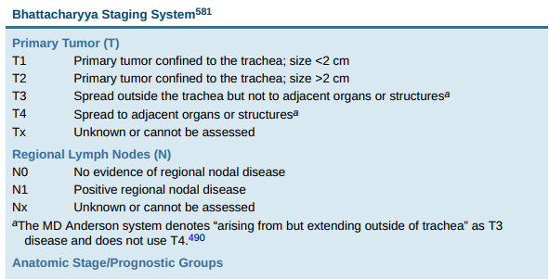

Slide 30
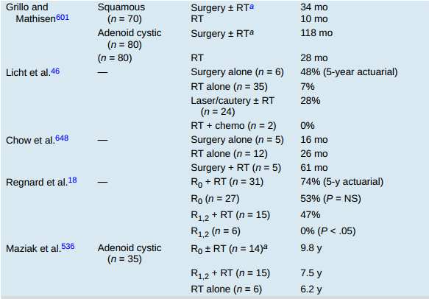
Tedavi: cerrahi+adjuvan radyoterapi (60Gy EBRT)
Rezeksiyon durumu ,tiroid invazyonu,lenfatik invazyon prognoz ile ilişkili

Slide 32
KALP ,PERİKARD VE BÜYÜK DAMAR TÜMÖRLERİ
İnsidans :0.021%
Ortalama tanı yaşı : 45-55
%75 i benign ( bunların %50 si atriyal miksoma )
Lipoma, papiller fibroelastom ve rabdomyom (%10)
Fibrom, hemanjiom, ve teratomlar nadir kardiyak tümörler
kistik atrioventriküler nod tümörleri çok nadir ama ölümcül
Carney kompleksi bulunan kadın hastalarda sıklık daha fazla (PRKAR1 A tümör supresör gen germline mutasyon )
Malign primer kardiyak tümörler (%25) , sıklıkla sarkomlar. Malign fibröz histiyositom,anjiyosarkom,fibrosarkom ve rabdomyosarkomlar , lenfoma (%2)
Notes:
Carney kompleksi : hiperpigmente lentigo,blue nevi ,schwannom ve endokrin tümörler )

Slide 33
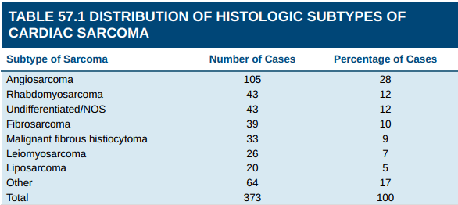

Slide 34
Primer perikardiyal tümörler ise oldukça nadir
Tanı : FM, EKG , Direk grafi, transtorasik ekokardiyografi , kontrastlı dinamik CT
Mezotelyoma (%50 -en sık ) , fibrosarkom, anjiosarkoma, ve malign teratomlar
İnsidans: 0.0022%
Asbestoz risk faktörü olabilir. Çok nadir görüldüğünden başka risk faktörü tanımlanmamış.
Büyük damar tümörleri nadiren gözlenirler (sıklıkla sarkom ),cinsiyet farkı yok ( IVC TM F:M=3:1)

Slide 35
En sık kalp ve perikard tümörü METASTAZ

Slide 37
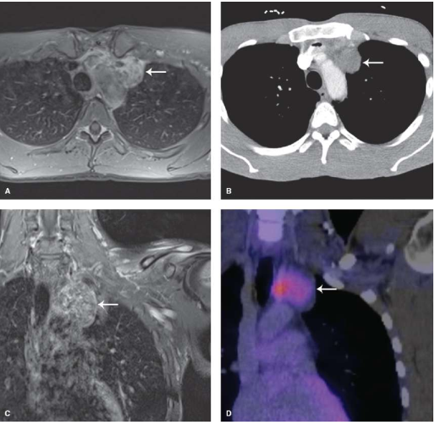
Notes:
Sol atrıumdan gelişen primer kardiyak neoplazm

Slide 38
TEDAVİ

Slide 39
PRİMER PERİKARDİYAL TÜMÖRLER
Lokal ileri ve metastatik hastalıkta PALYATİF
Perikardiyosentez ,perikardiyektomi ,perikardiyal sklerozis
Palyatif cerrahi yaklaşım
Definitif yaklaşımda cerrahi+adjuvan tedavi ŞART!!!
RT : Tüm perikard + mediastinal lenf nodları
Perikardiyal mezotelyoma da myokarda dikkat , max 40 gy önemli (TÜM PERİKARD IŞINLANACAKSA ) + MEDİASTEN LN
Fokal odak var ise 64 Gy e kadar çıkılabilir.

Slide 40
PRİMER KALP TÜMÖRLERİ
Kardiyak sarkomlar : cerrahi + adjuvan RT ( 45-50 Gy /1.8-2Gy/fr>> CS - ise )
Hedef volüm : cerrahi öncesi tm alanı +2 cm marj
İnkomplet cerrahi sonrası RT de 10-20 Gy post-op riskli alana verilmelidir.(GV)
Unrezektabl tümörlerde 70 Gy e çıkılmalı fakat organ limitlerine DİKKAT !!!
IMRT (4D)
SBRT :24-36Gy/3-5 fr ( rekurren , metastatık tm ), Bonomo ve ark.
PALYATİF 20-30Gy /5-10 fr akselere hipofraksiyonasyon rejimleri tercih edilmeli.
GV: Great Vessels

Slide 41
TOKSİSİTE
Kardiyak tümörlere verilen doz kalp ve akciğer tolerans dozları ile sınırlandırılabilir.
Önceki meme ve mediasten(Hodgkin lenfoma ) ışınlamalarında bu etki daha belirgindir.
Radyasyona bağlı kalp toksisitesi ( RIHD) , perikardit,myokardit,koroner vasküler hastalık olarak ortaya çıkabilir.
En sık perikardit gözlenir.
Risk faktörleri ; total doz, doz/fr, ışınlanan volüm,radyoterapi tekniği,maruziyet yaşı ,eş zamanlı antrasiklin türevi KT.
Doz sınırlamaları :
Tüm kalp < 40 Gy , kalbin 1/3 <60 Gy ( TD5/5) – Emami et al.
Tüm kalgin aldığı doz 48-50.6Gy = TD50 - Gagliardi et al.
Akciğer için V20 < %30-35 , mean doz <%20-23

Slide 42
TEŞEKKÜRLER

Slide 43
